Slide 1
MODUL - X MERAWAT KOMPUTER
Oleh: Wahyu Nurjaya WK, S.T., M.Kom.

Slide 2
PERAWATAN CASING
Casing Unit berfungsi untuk menyimpan semua hardware dan peripheral komputer kecuali input dan output device.
Casing Unit terdiri dari: Power Supplay, Fan, Led, Indikator, Sakelar, Tombol Power, dan Tombol Reset.
Casing Unit perlu dibersihkan setiap saat, untuk menghindari kotoran dari debu, kotoran binatang dan lain-lain.
Alat-alat yang diperlukan untuk kebutuhan perawatan Casing Unit yaitu: kuas, kain, tisue, kemoceng dan Vacum Cleaner.

Slide 3
PERAWATAN FLOPPY DISK
Floppy Disk Drive sekarang sudah jarang digunakan bahkan hampir tidak digunakan sama sekali karena sudah banyak teknologi terbaru yang memiliki kemampuan lebih baik.
FDD berfungsi untuk membaca Disket.
FDD rawan dan mudah terkena kotoran debu baik dari lingkungan ataupun dari disket yang digunakan. Hal ini dapat mengakibatkan kerusakan FDD.
Cara membersihkan:
Bersihkan dengan menggunakan disk cleaner
Gunakan cutton buds yang diberi cairan. Dengan cara mengoles bagian dalam FDD secara perlahan.

Slide 4
PERAWATAN CDROM/CDRW/DVD
Cara membersihkan CDROM/CDRW/DVD:
Hidupkan komputer
Tuangkan cairan Cleaner ke CD Cleaner
Masukan CD Cleaner ke dalam CD Drive
Tunggu beberapa saat, sampai proses cleaner selesai

Slide 5
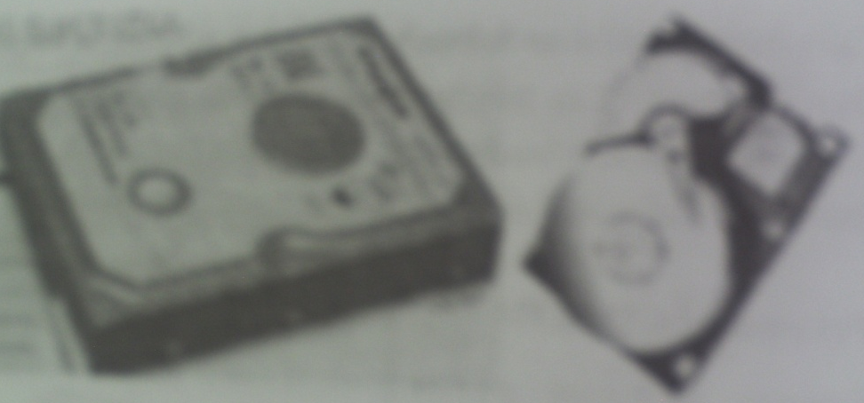
PERAWATAN HARDDISK
Cara merawat HDD:
Gunakan software, dengan melakukan: scandisk, defragmentasi atau melakukan low level format.
Untuk mengurangi panas, gunakan kipas pendingin (cooler) pada HDD.
Matikan komputer dengan prosedur yang benar, artinya jangan sembarangan mematikan komputer.
Hindari dari debu.
Lakukan pengecekan secara rutin.

Slide 6
PERAWATAN VGA CARD
Cara merawat VGA Card:
VGA Card harus sering dibersihkan dari debu atau kotoran dengan kuas atau dengan peralatan lain.
Fan harus sering dibersihkan dari debu atau kotoran dengan kuas kecil atau sedang.
Kencangkan kedudukan Fan, jika Fan tersebut longgar.

Slide 7
PERAWATAN MEMORY
Cara merawat memory
Jangan sering bongkar pasang RAM karena dapat menimbulkan korosi dan rusak.
Jangan sering menyentuh kaki-kaki/PIN yang terletak dibagian bawah RAM, karena dapat menyebabkan kerusakan akibat listrik statis.
Bersihkan dengan menggunakan cairan pembersih.
Bersihkan dengan menggunakan karet penghapus.
Periksa dan kencangkan kedudukan RAM agar dapat bekerja dengan maksimal.

Slide 8
PERAWATAN POWER SUPPLAY
Cara merawat Power Supplay:
Pasang stabilizer pada PC, untuk mengurangi kinerja power supplay dan mencegah panas yang berlebihan yang dikeluarkan oleh power supplay.
Perhatikan kelancaran putaran FAN, jika FAN putarannya kurang bagus akan menimbulkan panas yang berlebihan.
Bersihkan dari debu atau kotoran yang berada didalam power supplay.
Jangan terlalu dekat memasang power supplay dengan fentilasi udara, karena dapat menyebabkan suhu yang ada disekitar casing akan menimbulkan kelembapan dan dapat merusak komponen menjadi berkarat.

Slide 9
PERAWATAN CPU
Cara perawatan:
Perhatikan letak FAN, pasang pada posisi yang benar agar udara dapat berputar dengan lancar.
Usahakan FAN processor dengan putaran yang lebih tinggi, misal 5400 rpm atau diatasnya.
Usahakan heatsink menggunakan penghantar yang terbuat dari tembaga atau alumunium.
Usahakan sebelum dipasang, oleskan silicon grease dibagian belakang processor agar penghantar panas lebih lancar.

Slide 10
PERAWATAN MOTHERBOARD
Cara perawatan:
Bersihkan dengan kuas dan penyedot debu.
Menjaga suhu.
Rapihkan jalur-jalur kabel dengan cara mengikat agar sirkulasi udara dapat berjalan dengan lancar.

Slide 11
Thank….!

